Slide 1


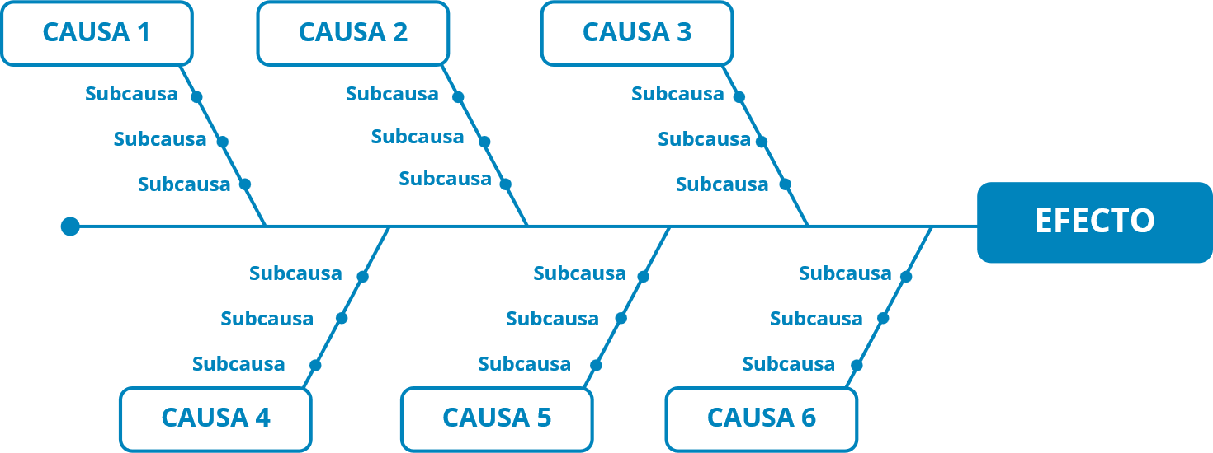

DIAGRAMA DE ISHIKAWA
DEFINE

